Slide 1
Přijímací řízení
2024 / 2025

Slide 2
Mgr. Tomáš Sedláček
Kariérový poradce
Sedlacek@zsebenese.cz
Kabinet dějepisu - 382 734 625
Konzultační hodiny - pondělí 13:45 - 14:20, případně dle domluvy

Slide 3
Legislativa
zákon č. 561/2004 Sb., ve znění pozdějších předpisů, č. 472/2011 Sb., č. 82/2015 Sb. (školský zákon)
vyhláška č. 422/2023 Sb., o přijímacím řízení ke střednímu vzdělávání
nařízení vlády č. 211/2010 Sb., o soustavě oborů vzdělávání v základním, středním a vyšším odborném vzdělávání
zákon č. 500/2004 Sb., ve znění pozdějších předpisů, správní řád

Slide 4
Nabídka škol
www.infoabsolvent.cz
Výběr školy podle zaměstnání, míra nezaměstnanosti
www.atlasskolstvi.cz
Kód oboru, počet uchazečů / přijatých

Slide 5
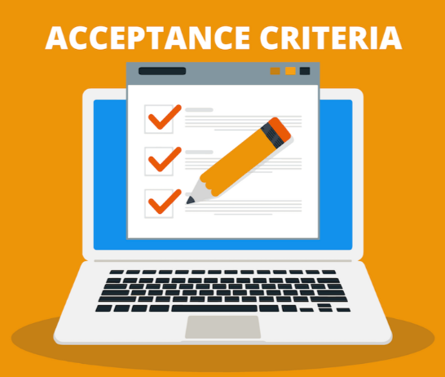
Kritéria přijímání
Do 31. 1. 2025 zveřejnění závazných kritérií pro všechny školy vč. talentových oborů
Počet přijímaných uchazečů, požadované přílohy
Webové stránky škol, www.dipsy.cz

Slide 6
Podání přihlášky
Podání přihlášky pro VŠECHNY OBORY
Od 1. února 2025
Nejpozději do 20. února 2025

Slide 7
Elektronická / tištěná přihláška
Rodiče - Přihlášky na střední školy 2025 /
Přihláška ke vzdělávání ve střední škole a konzervatoři.pdf

Slide 8
Elektronická přihláška

Slide 9
Pořadí školy na přihlášce
Celkem je možné podat 3 přihlášky.
Na talentové obory 2 přihlášky + 3 standardní.
Velkou roli hraje pořadí, ve kterém jednotlivé školy uvedete.
Po podání přihlášky už nelze změnit.

Slide 11
Přílohy přihlášky
Podle kritérií každé školy
Hodnocení na vysvědčeních z předchozího vzdělávání.pdf
Poslední 2 ročníky (8. tř. 1. a 2. pololetí, 9. tř. 1. pololetí), výpis vytiskne, vyplní a potvrdí základní škola.
Lékařský posudek o zdravotní způsobilosti ke vzdělávání.pdf
Lékařský posudek o zdravotní způsobilosti – pokud střední škola vyžaduje.
Musí obsahovat kód oboru.
Úpravy podmínek přijímacího řízení | Jednotná přijímací zkouška
Uchazeči s SVP a cizinci, kteří požadují úpravu podmínek přijímacího řízení.
Doporučení školského poradenského zařízení.

Slide 12
Organizace příjímacích zkoušek
Pozvánka k přijímacím zkouškám - nejpozději 14 dnů před konáním.
Obsahuje
místo
den, čas konání
povolené pomůcky
doporučeno i registrační číslo

Slide 13
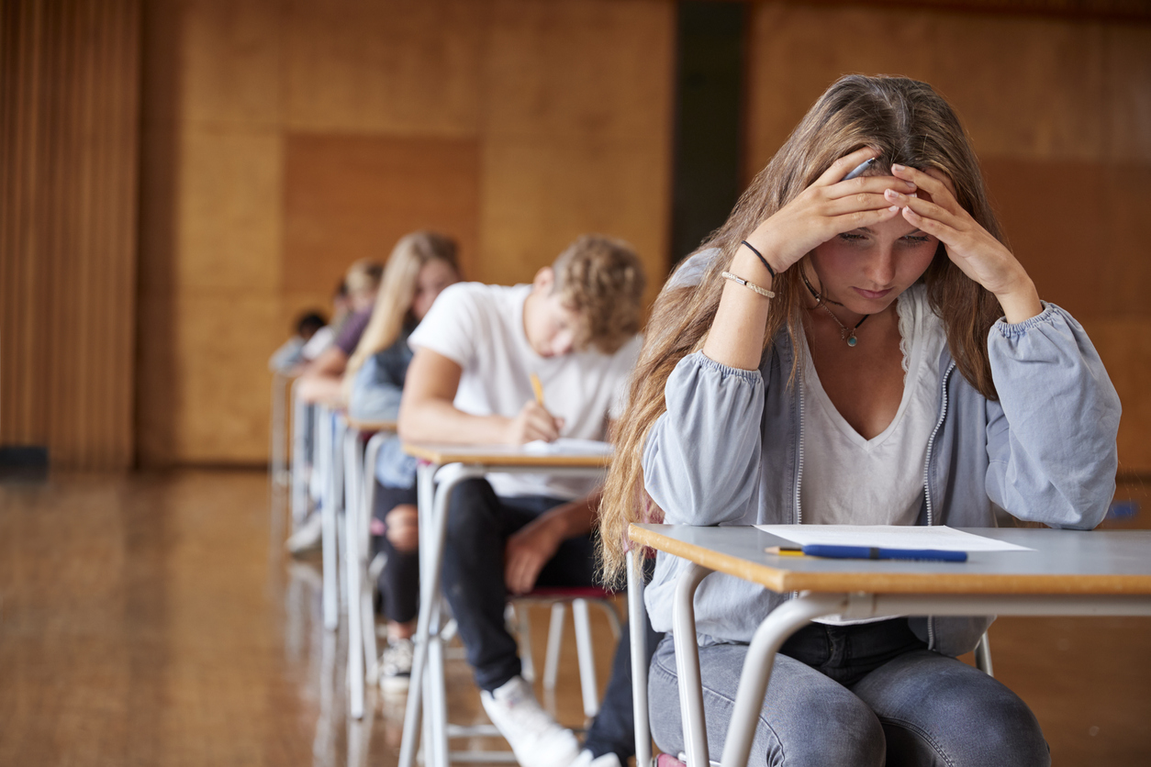
Organizace příjímacích zkoušek
Testy zadává i vyhodnocuje www.cermat.cz
Test z matematiky 70 minut / test z českého jazyka 60 minut
Každý vykonává zkoušku ve dvou termínech
11. 4. 2025
14. 4. 2025
Počítá se lepší výsledek z M a lepší výsledek z Čj.
Součet těchto výsledků je předán školám.

Slide 14
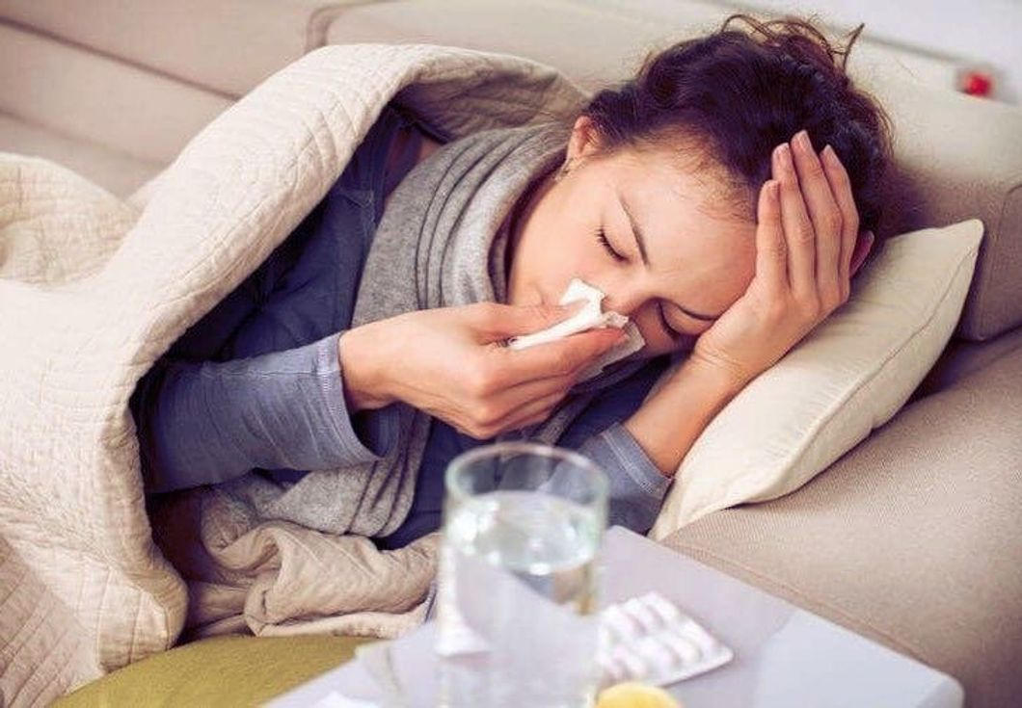
Organizace příjímacích zkoušek
Náhradní termín 1. kola
V případě, že není možné se účastnit řádných termínů
29. 4. 2025
30. 4. 2025

Slide 15
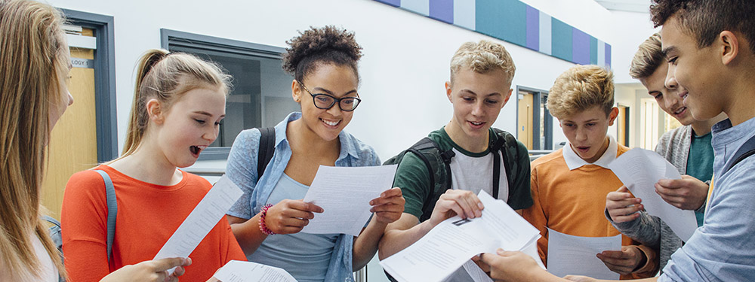
Vyhodnocení výsledků
Výsledky budou zveřejněny na www.dipsy.cz a ve školách do
15. 5. 2025

Slide 16
Odvolání v 1. kole
Pokud si myslíte, že došlo k nějaké chybě, je možné se do 3 dnů od zveřejnění výsledků odvolat.
Nelze se odvolat kvůli kapacitním důvodům.

Slide 17
Druhé kolo přijímacích zkoušek
Pokud nebudete přijati ani na jednu ze tří škol.
Již se nekoná JPZ
Vyhlášení kritérií
18. – 19. 5. 2025
Podání přihlášky
24. – 26. 5. 2025
Třetí a další kola …

Slide 18
Prostor pro Vaše dotazy

